Slide 1
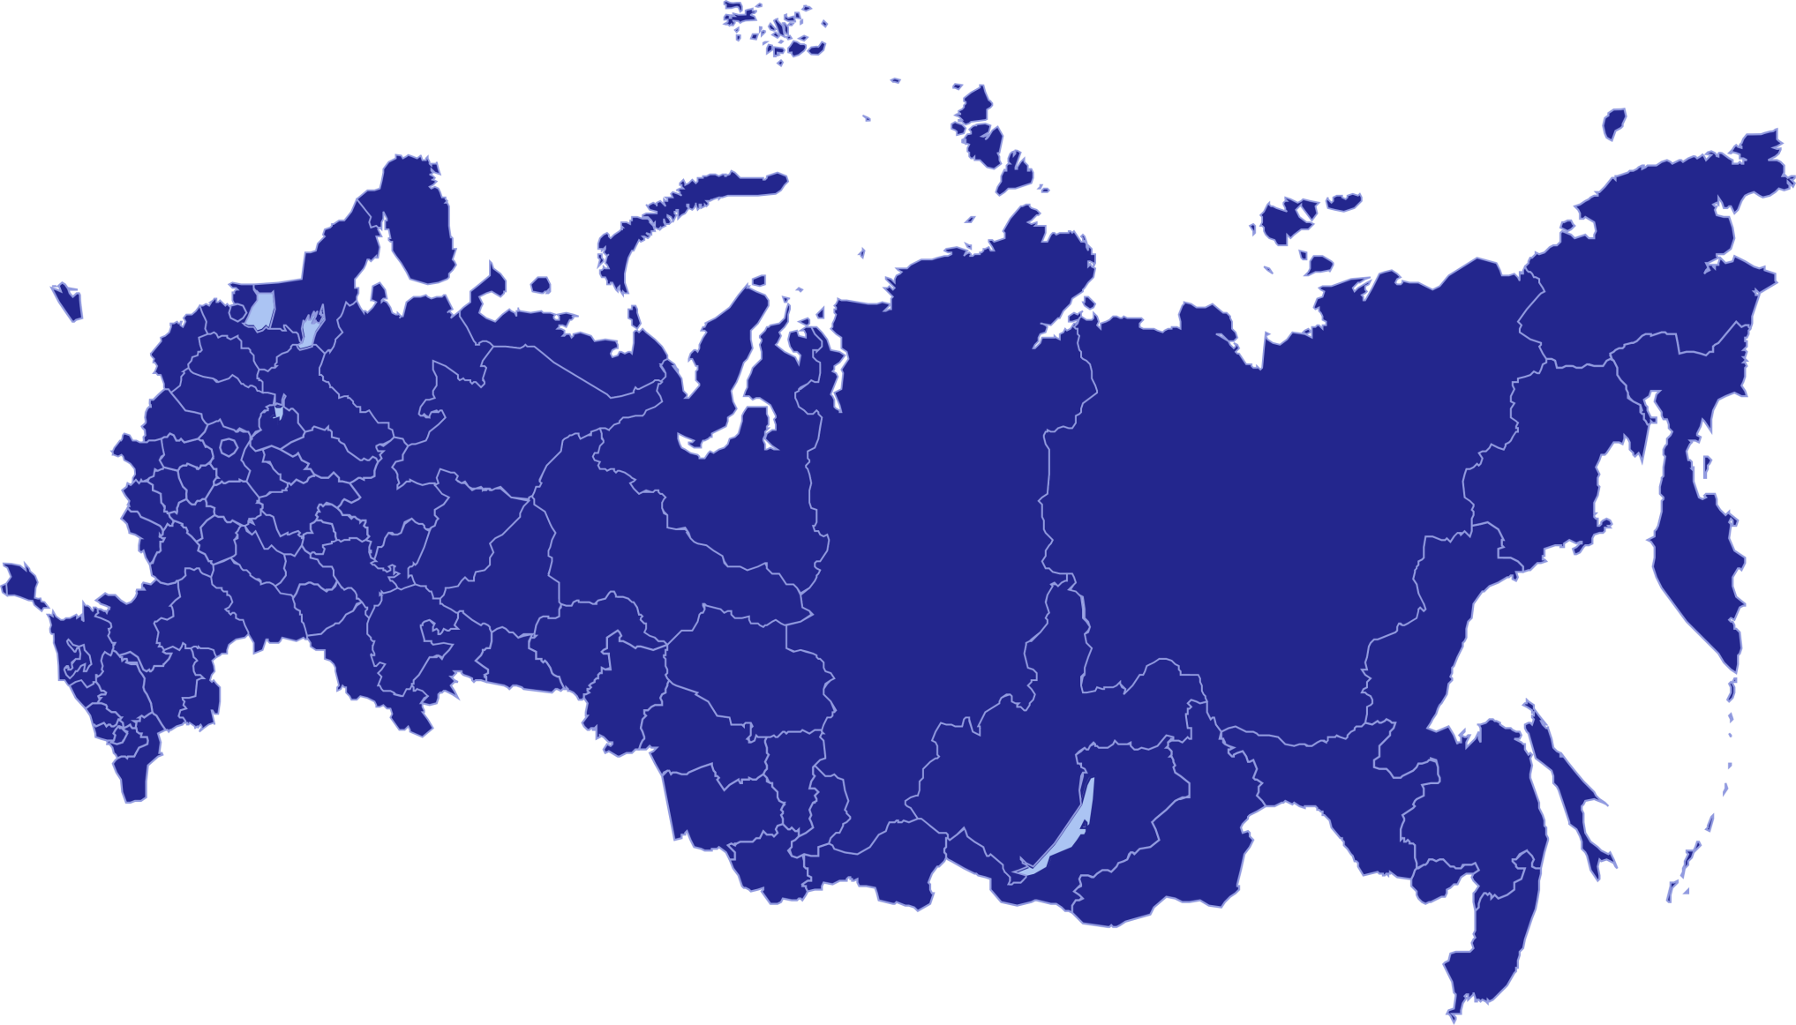
Автоматизированная система
безналичной оплаты проезда пассажиров и перевозки багажа на транспорте Липецкой области
единая карта во всех городах и районах области
все маршруты автомобильного транспорта
перевозчики всех форм собственности
выплаты субсидий по льготам на основе данных системы

Slide 2
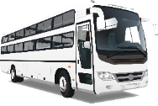
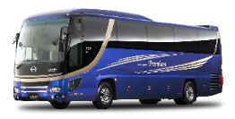
УЧАСТНИКИ СИСТЕМЫ
Оператор
Банк-оператор
Перевозчики
Агенты
Пользователи
ОКУ «ААТ Липецкой области»
обеспечивает взаимодействие и взаиморасчеты между участниками, выпуск транспортных карт
хранение денежных средств граждан, перечисление перевозчикам за выполненную работу
выполнение перевозок в соответствии с правилами работы системы
осуществляют продажу и пополнение транспортных электронных карт
пользуются услугами пассажирского транспорта в соответствии с правилами системы
69 перевозчиков
20 агентов
более 502 000 пользователей

Slide 3
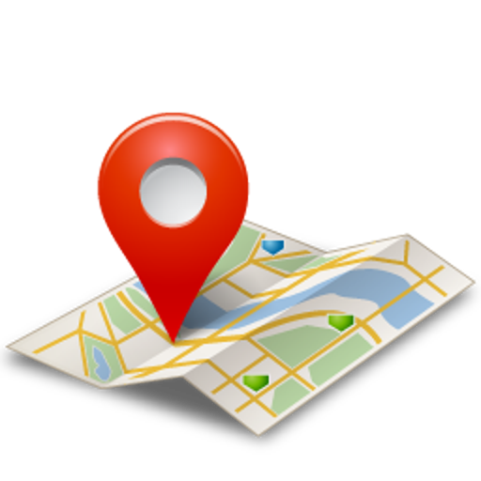
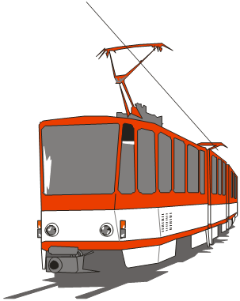
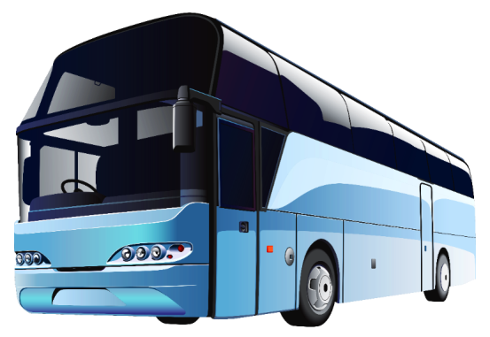
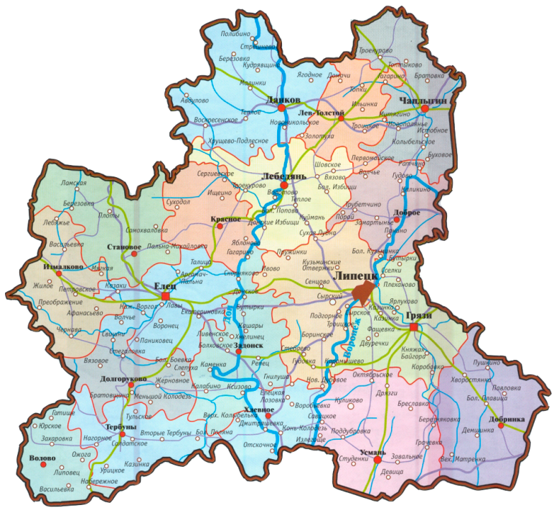
ОСНОВНЫЕ ПОКАЗАТЕЛИ
455 маршрутов
1 249 автобусов
и 38 трамваев
БОЛЕЕ 800
СТАЦИОНАРНЫХ,
БОЛЕЕ 600
МОБИЛЬНЫХ МЕСТ ПОДКЛЮЧЕНИЯ
ПОПОЛНЕНИЯ
АКТУАЛИЗАЦИИ
более 502 000 пользователей
100% территории региона

Slide 4
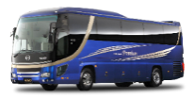
БОЛЕЕ
800
СТАЦИОНАРНЫХ,
БОЛЕЕ
600
МОБИЛЬНЫХ
МЕСТ
ПОДКЛЮЧЕНИЯ
ПОПОЛНЕНИЯ
АКТУАЛИЗАЦИИ
Терминалы самообслуживания (20 платёжных терминалов по г. Липецку)
Автовокзалы и автостанции Липецкой области (20 пунктов)
ПАО «Сбербанк России» (55 отделений и более 700 терминалов самообслуживания)
Пункты обслуживания клиентов в городе Липецке (12 пунктов)
Многофункциональные пункты оплаты (20 пунктов)
ПАО «Липецккомбанк» (19 отделений и более 40 терминалов самообслуживания)
ФГУП Почта России

Slide 5
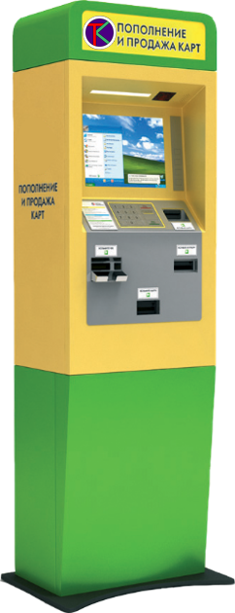
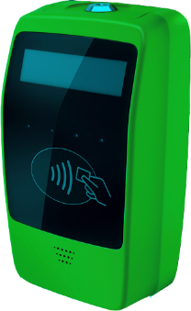
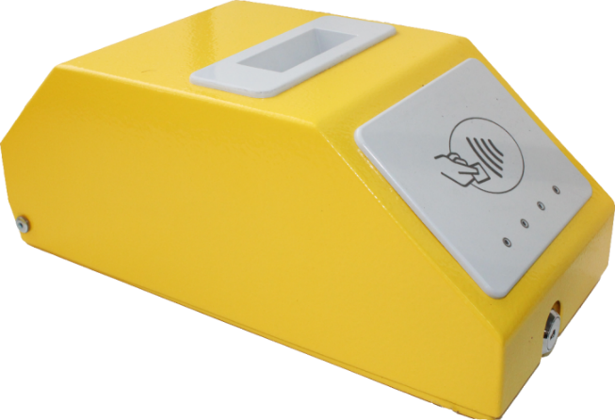
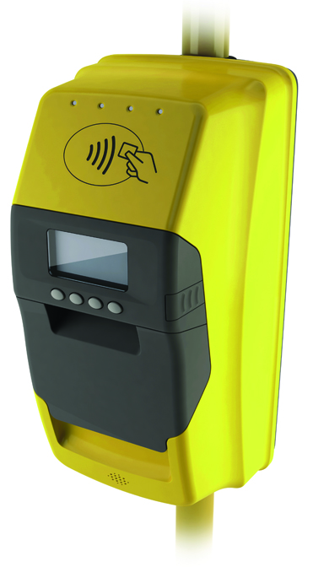
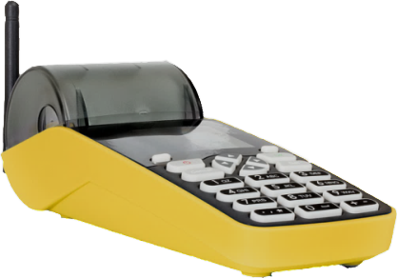
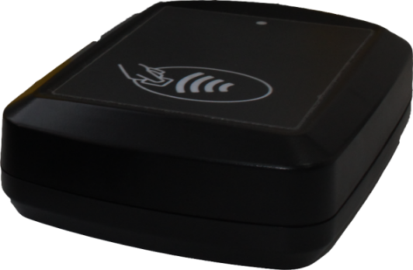
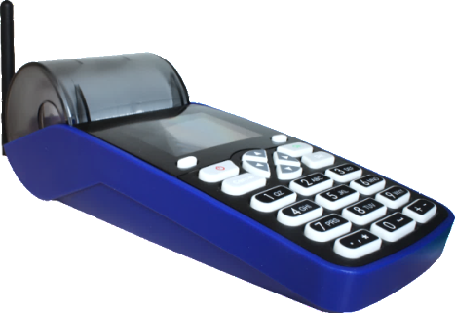
ТЕРМИНАЛЬНОЕ ОБОРУДОВАНИЕ СИСТЕМЫ
Актуализатор
денежных средств***
Стационарный терминал оплаты проезда Т2
Стационарный терминал оплаты проезда Т2М-PS
Стационарный терминал пополнения
*** - необходим для актуализации
денежных средств
после удаленного пополнения
транспортной карты
Считыватель бесконтактных смарт-карт
Мобильный терминал оплаты проезда водителя «ШТРИХ M-PAY»

Slide 6
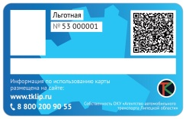
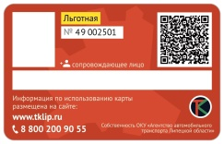
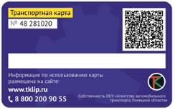
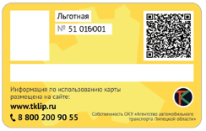
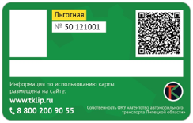
ЛЬГОТНАЯ
ЛЬГОТНАЯ
ОБЩЕГРАЖДАНСКАЯ
ЛЬГОТНАЯ
ЛЬГОТНАЯ
MIFARE PLUS™ X 2K/4K ISO CARD
ТРАНСПОРТНЫЕ КАРТЫ ЛИПЕЦКОЙ ОБЛАСТИ

Slide 7
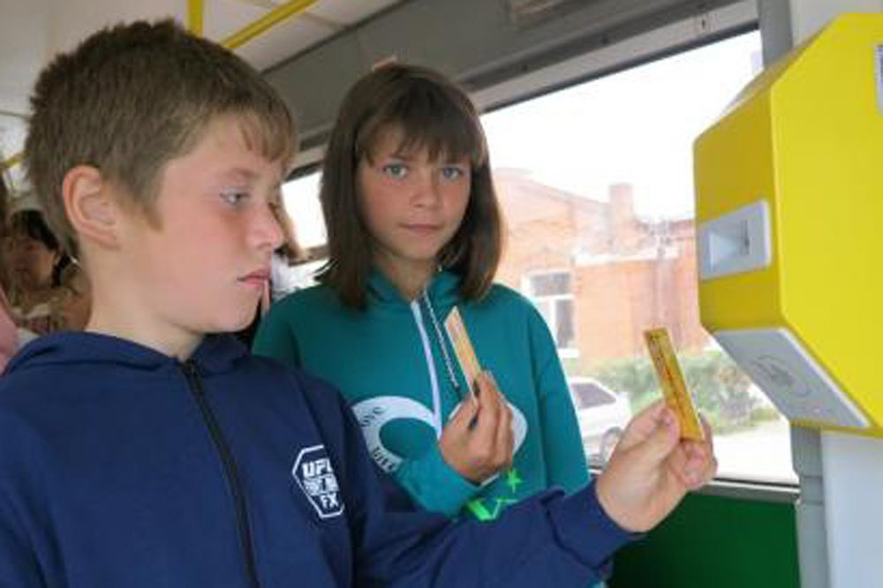
ТРАНСПОРТНЫЕ КАРТЫ ЛИПЕЦКОЙ ОБЛАСТИ
По состоянию на 31.07.2019 подключено
369 655 шт.
57 шт.
116 760 шт.
13 514 шт.
2 469 шт.
Итого 502 455 карт
или 43,69% от населения
Липецкой области

Slide 8
ПОКАЗАТЕЛИ АСОП
Количество транзакций списания по данным автоматизированной системы оплаты проезда пассажиров и перевозки багажа с 01.07.2017 по 31.07.2019
Количество транзакций пополнения в городе Липецке за период с 01.07.2017 по 31.07.2019

Slide 9
ПОКАЗАТЕЛИ АСОП

Slide 10
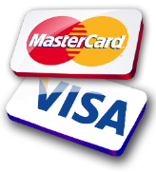
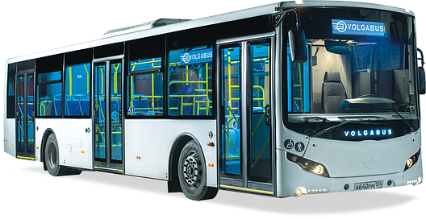
ПЛАНЫ РАЗВИТИЯ СИСТЕМЫ
Возможность оплаты проезда
мобильным телефоном
с помощью технологии NFC
Оборудование всех транспортных средств г. Липецка мобильными терминалами ШТРИХ-М (возможность актуализации на борту ТС, печать фискального чека в соответствии с 54-ФЗ)
Обновление устаревшего оборудования, установленного на транспорте в г. Липецке на новые терминалы Т2М
Расширение агентской сети
Увеличение количества пунктов подключения, пополнения и актуализации
Оплата банковской картой
Оплата проезда с использованием мобильного приложения LitePass

Slide 11
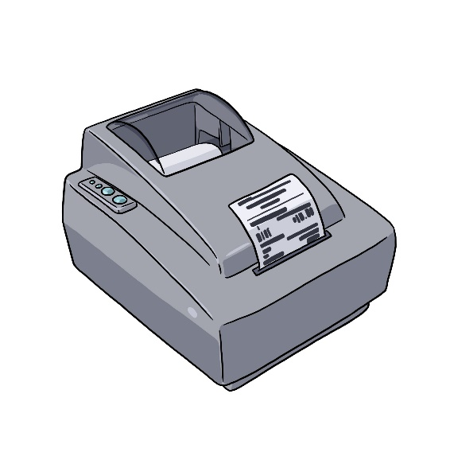
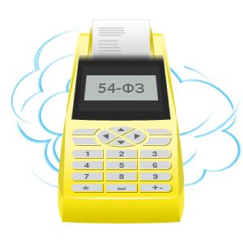
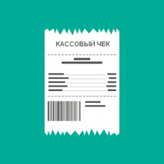
Фискализация
Аппаратная доработка
Облачная касса
Терминал
оплаты проезда
Фискальный
регистратор
Облачная
касса
Терминал
оплаты проезда
Чек
соответствует
54-ФЗ
Чек
соответствует
54-ФЗ
Учет наличных
денежных средств
Чек
соответствует
54-ФЗ
Онлайн-касса

